Slide 1
Emails Questions
16/02/2022

Slide 2
Question 1
The Project Sponsor
V/S
The Project Stakeholder
V/S
The Project Manager
منى م

Slide 3
The Project Sponsor = Executive Sponsor
راعي المشروع = الراعي التنفيذي
راعي المشروع ، أو الراعي التنفيذي ، هو شخص أو مجموعة من الأشخاص على مستوى الإدارة العليا. إنهم مسؤولون عن نجاح المشروع ويقدمون التوجيه والموارد اللازمة لفريق المشروع ومديره. من الناحية المثالية ، يوفر رعاة المشروع استدامة عالية للمشروع ، وتخطيطًا استراتيجيًا ، وتنفيذًا ناجحًا لأهداف المشروع.
راعي المشروع هو الشخص المسؤول عن النجاح الشامل للمشروع ، بما في ذلك تعيين مدير المشروع والفريق ، وتحديد معايير النجاح ، وضمان التسليم الناجح للمشروع. في هذه المقالة ، سنغطي الفرق بين أصحاب المصلحة في المشروع والجهات الراعية وسنحدد أدوار مديري المشروع والجهات الراعية لمساعدتك على التعاون بفعالية.

Slide 4
Project Sponsor vs. Project Stakeholder
راعي المشروع مقابل أصحاب المصلحة في المشروع
راعي المشروع ليس فقط جزءًا من المنظمة ولكنه مسؤول أيضًا عن المشروع.
فهو مسؤول عن النجاح الشامل للمشروع ، وهو عادةً ما يحدد ويضمن نجاح المشروع.
اعتمادًا على المشروع ، سيعمل الراعي أيضًا بشكل متكرر كمرشد لمدير المشروع.
من ناحية أخرى
يمكن أن يكون صاحب المشروع أي شخص يتأثر بالمشروع - من أعضاء فريق المشروع إلى الأشخاص الذين لا يشاركون بنشاط في عملية المشروع. يمكن أن يكون أصحاب المصلحة مستثمرين أو أقران أو عملاء أو رؤساء.

Slide 5
Project Sponsor vs. Project Manager
راعي المشروع مقابل مدير المشروع
يشارك كل من راعي المشروع ومدير المشروع بشكل كبير في المشروع ومسؤولان عن النتيجة والنجاح.
راعي المشروع هو نقطة الاتصال بين الفريق التنفيذي للمؤسسة ومدير المشروع ؛
مدير المشروع هو نقطة الاتصال بين راعي المشروع وفريق المشروع.
يتمثل دور مدير المشروع في تنظيم وتتبع وقيادة فريقهم في النهاية لتنفيذ العمل داخل المشروع.
مدير المشروع هو قائد الفريق اليومي - فهم مسؤولون عن مراقبة الموارد وعبء العمل ، والإشراف على إكمال المهمة ، وتحديث أصحاب المصلحة بشأن تقدم المشروع.
إذا لزم الأمر ، يمكن لمدير المشروع طلب دعم إضافي من راعي المشروع.
يتمثل دورهم أيضًا في مراقبة الأهداف والتوقعات لتنبيه راعي المشروع عند وجود عدم توافق بين الجدول الزمني والتواريخ المقدرة.
التعاون بين المحترفين

Slide 6
Question 2
The Project Charter
The Project Schedule
V/S
The Project Timeline
سالم ب

Slide 7
يمكن تعريفها بأنها عملية وضع وثيقة تعطي الإذن الرسمي بإطلاق المشروع وتعطي مدير المشروع أيضا الصلاحية بالبدء في استخدام موارد المشروع.
تكون في عملية البدء Initiating Phase

Slide 8
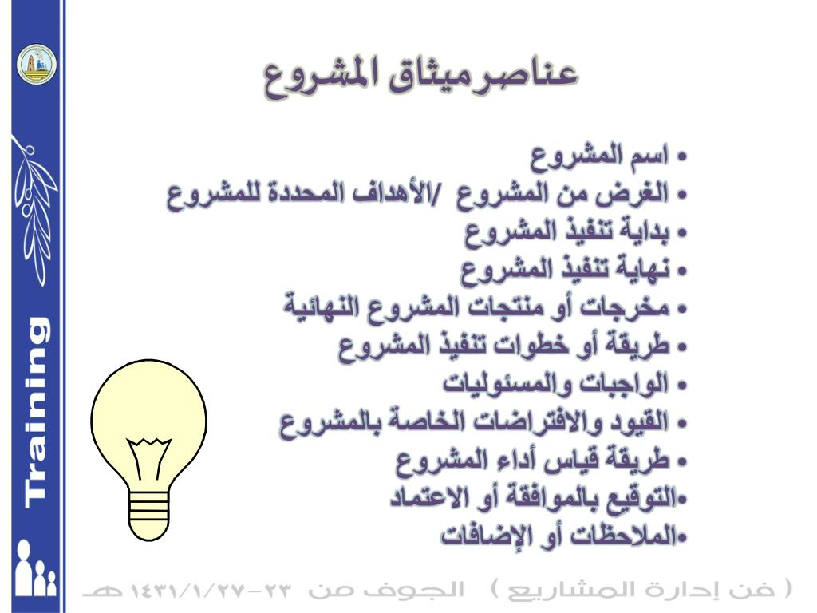

Slide 9
التخطيط والجدولة
Planning v/s Scheduling
التخطيط والجدولة يسيران جنبا إلى جنب. الخطة هي النظرية أو التفاصيل الخاصة بكيفية تنفيذ شيء ما مثل المشروع. يتم استخدام خطة لإنشاء خريطة طريق لتحقيق هدف.
والجدول الزمني ، عند ربطه بخطة ، هو تعيين أوقات وتواريخ لخطوات محددة للخطة.

Slide 10
المخطط الزمني للمشروع
Project Timeline
يسمح لك المخطط الزمني للمشروع بجدولة المهام بشكل مجمّع حتى تتمكن من معرفة ما يجب القيام به عند ومراقبة الجدول الزمني الإجمالي للمشروع.
من دونه ، من السهل على المشروع أن يخرج عن مساره ويغرق في الفوضى المطلقة.

Slide 11
الجدول الزمني للمشروع
Project Schedule
في إدارة المشروع، يعد الجدول الزمني عبارة عن قائمة بمدخلات المشروع وأنشطته ونواتجه، وعادةً ما يكون لها تواريخ معروفة للبدء والانتهاء.
يستخدم الجدول الزمني بشكل شائع في أجزاء تخطيط المشروع وأثناء إدارة المشروع.
جدول إدارة المشروع هو جزء أساسي من الوثائق لمدير المشروع والفريق بأكمله. وهو يحدد بالضبط ما يجب القيام به بأي ترتيب، ومن قبل من هو الدليل الذي يتبعه الفريق لإنجاز المشروع.

Slide 12


